Slide 1
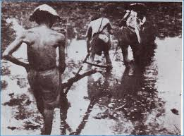
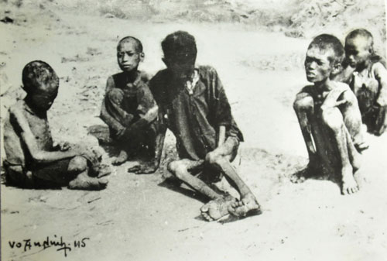
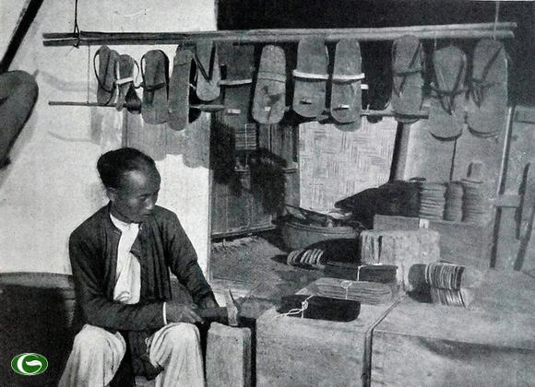
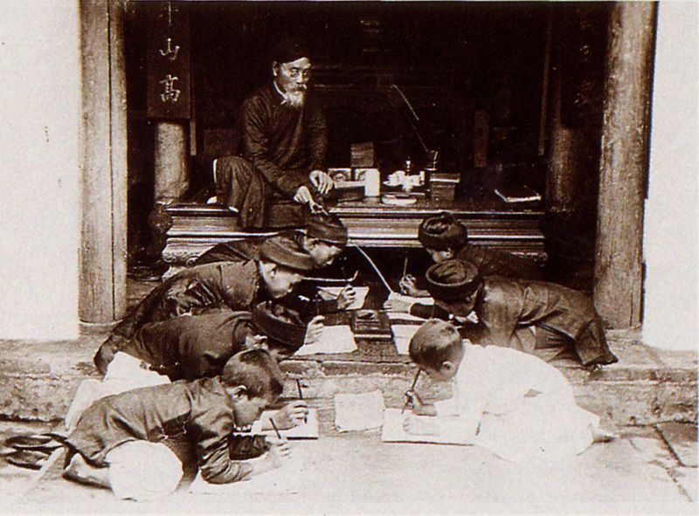
VIỆT NAM TRƯỚC CÁCH MẠNG THÁNG TÁM 1945

Slide 2

Năm 1946, khi trả lời câu hỏi của các nhà báo về điều mong muốn của mình, Chủ tịch Hồ Chí Minh đã khẳng định:
“Tôi chỉ có một sự ham muốn, ham muốn tột bậc là làm sao cho nước ta được hoàn toàn độc lập, dân ta được hoàn toàn tự do, đồng bào ai cũng có cơm ăn áo mặc, ai cũng được học hành”.

Slide 3

Tiết 25
Bài 8
PHÁP LUẬT VỚI SỰ PHÁT TRIỂN CỦA CÔNG DÂN
(Tiết 1)
GV : NGUYỄN THỊ THƯ
TRƯỜNG THPT TÂN TRÀO

Slide 4

Cấu trúc bài học
1. Quyền học tập, sáng tạo và phát triển của công dân
a, Quyền học tập của công dân
b, Quyền sáng tạo của công dân

Slide 5
1. Quyền học tập, sáng tạo và phát triển của công dân
a, Quyền học tập của công dân
* Khái niệm:

Slide 6

“Non sông Việt Nam có trở nên tươi đẹp hay không, dân tộc Việt Nam có bước tới đài vinh quang để sánh vai với các cường Quốc năm châu được hay không, chính là nhờ một phần lớn ở công học tập cuả các em “
“Non sông Việt Nam có trở nên tươi đẹp hay không, dân tộc Việt Nam có bước tới đài vinh quang để sánh vai với các cường quốc năm châu được hay không, chính là nhờ một phần lớn ở công học tập cuả các em “

Slide 7

1. Quyền học tập, sáng tạo và phát triển của công dân
a, Quyền học tập của công dân
* Khái niệm :
Mọi công dân đều có quyền học tập từ thấp đến cao, có thể học bất cứ nghành nghề nào, có thể học bằng nhiều hình thức và có thể học thường xuyên , học suốt đời.

Slide 8


Điều 39: Hiến pháp 2013
Học tập là quyền và nghĩa vụ của công
Điều 10: Luật giáo dục 2005
(Học tập là quyền và nghĩa vụ của công dân)
Mọi công dân không phân biệt dân tộc, tôn giáo, tín ngưỡng, nam nữ, nguồn gốc gia đình, địa vị xã hội,hoàn cảnh kinh tế đều bình đẳng về cơ hội học tập.
Nhà trường và xã hội tạo điều kiên cho trẻ em khuyết tật, trẻ em có hoàn cảnh khó khăn khác được học văn hóa và học nghề phù hợp
…

Slide 9
1. Quyền học tập, sáng tạo và phát triển của công dân
a, Quyền học tập của công dân
*Khái niệm:
*Nội dung:

Slide 10
Nội dung | Biểu hiện | Ví dụ
Mọi công dân đều có quyền học tập không hạn chế
Công dân có thể học bất cứ ngành nghề nào
Công dân có quyền học thường xuyên, học suốt đời
Mọi công dân đều được đối xử bình đẳng về cơ hội học tập

Slide 11
Câu hỏi thảo luận nhóm
Tìm hiểu nội dung về quyền học không hạn chế? Biểu hiện? Kể tên các loại hình giáo dục ở nước ta hiện nay ?
Nhóm 1, 2
Tìm hiểu về nội dung công dân có thể học bất cứ ngành nghề nào ? Biểu hiện? Kể tên một số nghành nghề được đào tạo ở nước ta.
Tìm hiểu về nội dung công dân có quyền học thường xuyên, học suốt đời? Biểu hiện? Kể tên một số hình thức và loại hình được đào tạo ở nước ta .
Nhóm 3,4
Tìm hiểu nội dung mọi công dân được đối xử bình đẳng về cơ hội học tập? Biểu hiện? Em hãy kể tên 1 số chính sách của nhà nước nhằm tạo điều kiện cho các em có cơ hội học tập bình đẳng

Slide 12
Nội dung | Biểu hiện | Ví dụ
Mọi công dân đều có quyền học tập không hạn chế

Slide 13
Nội dung | Biểu hiện | Ví dụ
Mọi công dân đều có quyền học tập không hạn chế | - Học từ thấp đến cao - Tiến hành theo quy định của pháp luật | - Tiểu học, THCS, THPT - Học THCN, CĐ, ĐH, Trên ĐH

Slide 14
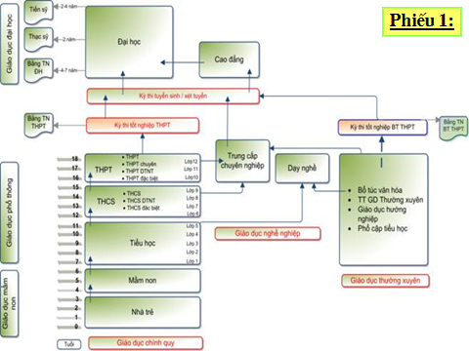
Sơ đồ hệ thống giáo dục quốc dân ở Việt Nam

Slide 15
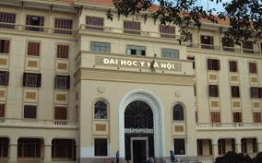
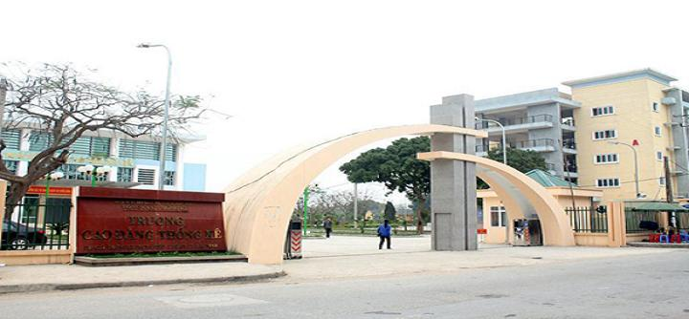

Slide 16
Nội dung | Biểu hiện | Ví dụ
Mọi công dân đều có quyền học tập không hạn chế | - Học từ thấp đến cao - Tiến hành theo quy định của pháp luật | - Tiểu học, THCS, THPT - Học THCN, CĐ, ĐH, Trên ĐH
Công dân có thể học bất cứ ngành nghề nào

Slide 17
Nội dung | Biểu hiện | Ví dụ
Mọi công dân đều có quyền học tập không hạn chế | - Học từ thấp đến cao - Tiến hành theo quy định của pháp luật | - Tiểu học, THCS, THPT - Học THCN, CĐ, ĐH, Trên ĐH
Công dân có thể học bất cứ ngành nghề nào | - Mọi công dân có quyền tự do lựa chọn ngành nghề phù hợp với năng khiếu, sở thích, khả năng và điều kiện của mình | - Kỹ sư, bác sỹ, luật sư, giáo viên….

Slide 18

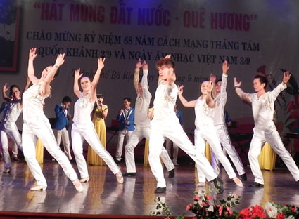
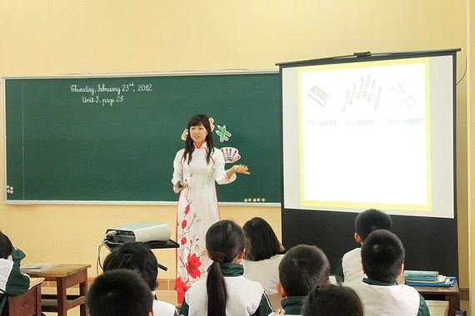
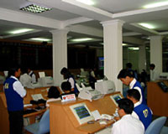
Học bất cứ ngành, nghề nào

Slide 19
Nội dung | Biểu hiện | Ví dụ
Mọi công dân đều có quyền học tập không hạn chế | - Học từ thấp đến cao - Tiến hành theo quy định của pháp luật | - Tiểu học, THCS, THPT - Học THCN, CĐ, ĐH, Trên ĐH
Công dân có thể học bất cứ ngành nghề nào | - Mọi công dân có quyền tự do lựa chọn ngành nghề phù hợp với năng khiếu, sở thích, khả năng và điều kiện của mình | - Kỹ sư, bác sỹ, luật sư, giáo viên….
Công dân có quyền học thường xuyên, học suốt đời.

Slide 20
Nội dung | Biểu hiện | Ví dụ
Mọi công dân đều có quyền học tập không hạn chế | - Học từ thấp đến cao - Tiến hành theo quy định của pháp luật | - Tiểu học, THCS, THPT - Học THCN, CĐ, ĐH, Trên ĐH
Công dân có thể học bất cứ ngành nghề nào | - Mọi công dân có quyền tự do lựa chọn ngành nghề phù hợp với năng khiếu, sở thích, khả năng và điều kiện của mình | - Kỹ sư, bác sỹ, luật sư, giáo viên….
Công dân có quyền học thường xuyên, học suốt đời. | - Hình thức khác nhau,trường lớp khác nhau. | - Học chính quy, không chính quy ( tuỳ theo điều kiện, hoàn cảnh… )

Slide 21
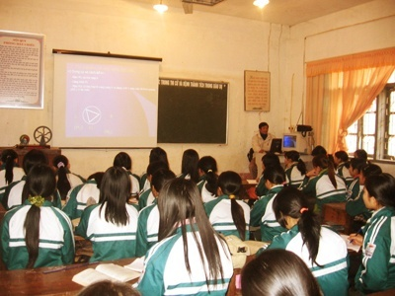
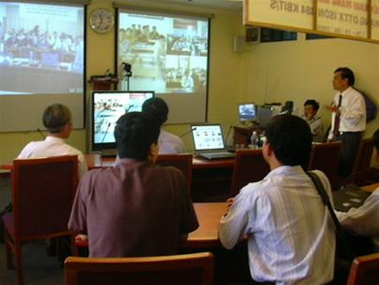
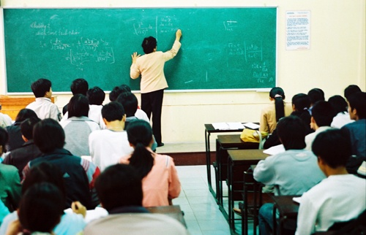

Học trường chuyên
Vừa học vừa làm
Học chính quy
Giáo dục quốc tế

Slide 22
Nội dung | Biểu hiện | Ví dụ
Mọi công dân đều có quyền học tập không hạn chế | - Học từ thấp đến cao - Tiến hành theo quy định của pháp luật | - Tiểu học, THCS, THPT - Học THCN, CĐ, ĐH, Trên ĐH
Công dân có thể học bất cứ ngành nghề nào | - Mọi công dân đều được tự do lựa chọn ngành nghề phù hợp với năng khiếu sở thích, khả năng và điều kiện của mình | - Kỹ sư, bác sỹ, luật sư, giáo viên….
Công dân có quyền học thường xuyên, học suốt đời. | - Hình thức khác nhau,trường lớp khác nhau. | - Học chính quy, không chính quy ( tuỳ theo điều kiện, hoàn cảnh…
Mọi công dân được đối xử bình đẳng về cơ hội học tập

Slide 23
Nội dung | Biểu hiện | Ví dụ
Mọi công dân đều có quyền học tập không hạn chế | - Học từ thấp đến cao - Tiến hành theo quy định của pháp luật | - Tiểu học, THCS, THPT - Học THCN, CĐ, ĐH, Trên ĐH
Công dân có thể học bất cứ ngành nghề nào | - Mọi công dân đều được tự do lựa chọn ngành nghề phù hợp với năng khiếu sở thích, khả năng và điều kiện của mình | - Kỹ sư, bác sỹ, luật sư, giáo viên….
Công dân có quyền học thường xuyên, học suốt đời. | - Hình thức khác nhau,trường lớp khác nhau. | - Học chính quy, không chính quy ( tuỳ theo điều kiện, hoàn cảnh…
Mọi công dân được đối xử bình đẳng về cơ hội học tập | - Không phân biệt dân tộc tôn giáo, tín ngưỡng, giới tính, nguồn gốc gia đình, địa vị xã hội hoặc hoàn cảnh kinh tế - Được có cơ hội học tập ngang nhau | - Chính sách nhà nước tạo cơ hội cho mọi người: Cho SV nghèo vay vốn, miễn học phí đối với hộ nghèo....

Slide 24
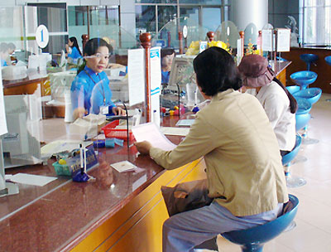
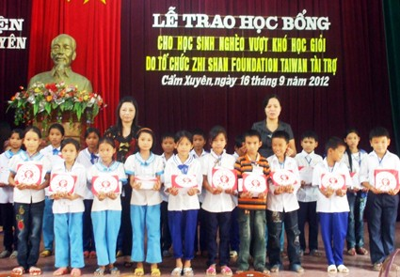
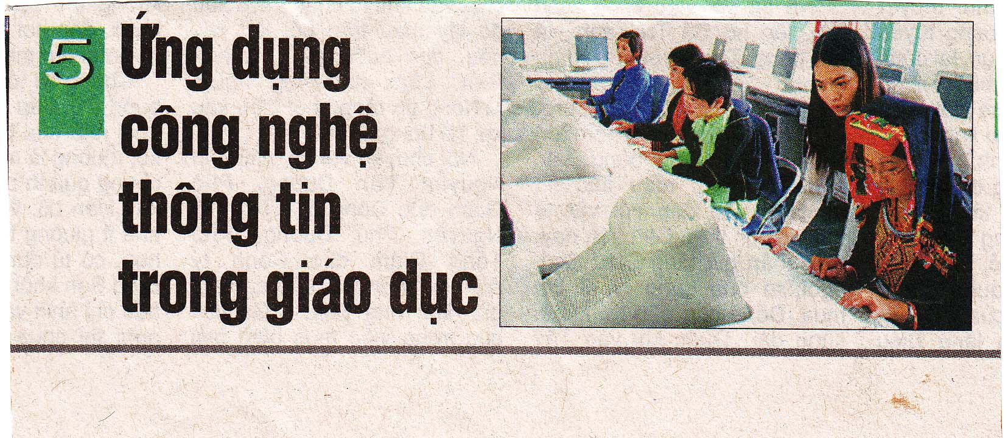
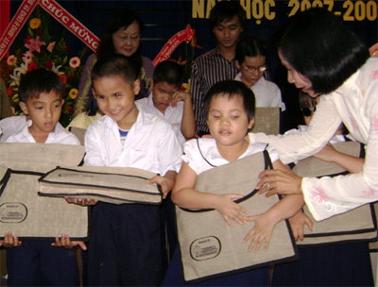
Một số chính sách của nhà nước về giáo dục

Slide 25
  Tình huống :
  T bị liệt hai chân từ nhỏ
  Năm nay đã 8 tuổi mà chưa được đến trường
  Vì mẹ T cho rằng học cũng không có ích gì, mà tàn
  tật như vậy chắc chẳng có trường nào nhận vào học.
  Vậy em có tán thành với ý kiến của mẹ T không? Vì sao?

Slide 26

VƯỢT LÊN CHÍNH MÌNH

Slide 27

Mọi công dân đều có quyền học tập không hạn chế
Nội dung quyền học tập của công dân
Công dân có thể học bất cứ ngành nghề nào
Công dân có quyền học thường xuyên, học suốt đời
Mọi công dân đều được đối xử bình đẳng về cơ hội học tập

Slide 28

b, Quyền sáng tạo của công dân
*Khái niệm:

Slide 29
Bài tập tình huống
Anh Lâm là một nông dân nghèo, mới học xong lớp 9 nhưng thương ba mẹ bóc lạc vất vả, anh mày mò chế tạo máy tách vỏ lạc. Thấy Lâm vất vả, bố anh nhiều lần can ngăn:
- Mình là nông dân thì sáng tạo làm sao được? Thôi nghỉ đi con!
Lâm vẫn kiên trì nghiên cứu và thử nghiệm, hơn một năm sau mới hoàn chỉnh xong máy tách vỏ lạc và đặt tên cho nó là Tùng Lâm.Cái máy của anh giúp giảm nhẹ vất vả trong việc tách vỏ lạc, mà năng suất lại cao gấp 40 lần lao động thủ công. Lâm quyết định mang chiếc máy của mình đi đăng kí bản quyền sở hữu công nghiệp.
Thấy vậy, bố anh e ngại:
- Ôi trời! Gọi là sáng chế thì máy phải hiện đại, phải do kĩ sư, tiến sĩ sáng tạo ra mới được cấp bản quyền sở hữu công nghiệp chứ. Mang nó đi làm gì cho mất công.
Hỏi: Em có suy nghĩ gì về lời nói của bố anh Lâm? Vì sao?

Slide 30
b, Quyền sáng tạo của công dân
* Khái niệm:
Quyền sáng tạo của công dân là
+ Quyền của mỗi người được tự do nghiên cứu khoa học, tự do tìm tòi, suy nghĩ để đưa ra các phát minh, sáng chế, sáng kiến, cải tiến kĩ thuật, hợp lí hóa sản xuất:
+ Quyền về sáng tác văn học, nghệ thuật, khám phá khoa học để tạo ra các sản phẩm, công trình khoa học về các lĩnh vực của đời sống xã hội.

Slide 31
b, Quyền sáng tạo của công dân
Điều 40 Hiến pháp 2013
Mọi người có quyền nghiên cứu khoa học và công nghệ, sáng tạo văn học, nghệ thuật và thụ hưởng lợi ích từ các hoạt động đó.

Slide 32
b, Quyền sáng tạo của công dân
* Khái niệm:
* Nội dung:

Slide 33
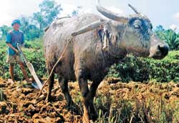
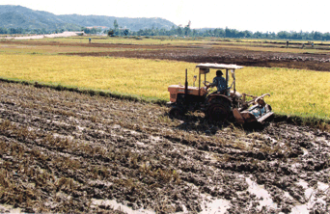
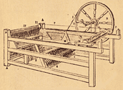

Quyền được tự do nghiên cứu khoa học
Cày máy
Cày trâu
Dệt tay
Dệt máy
Quyền đưa ra phát minh sáng chế

Slide 34
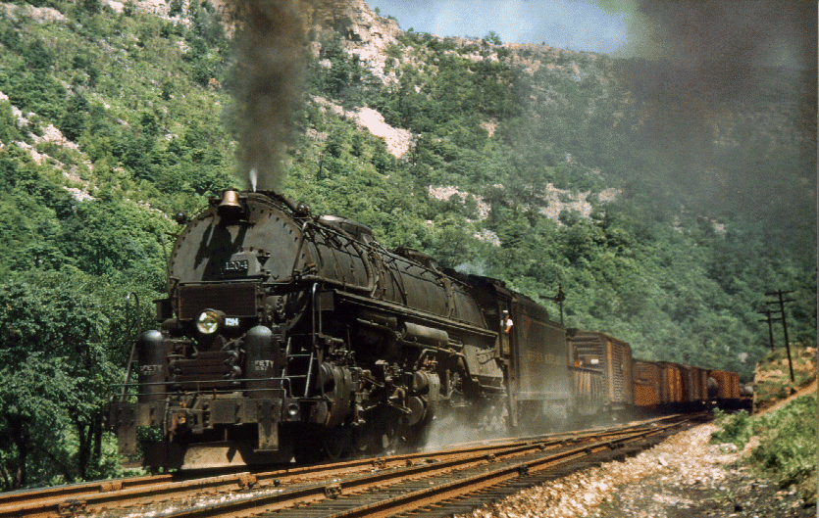
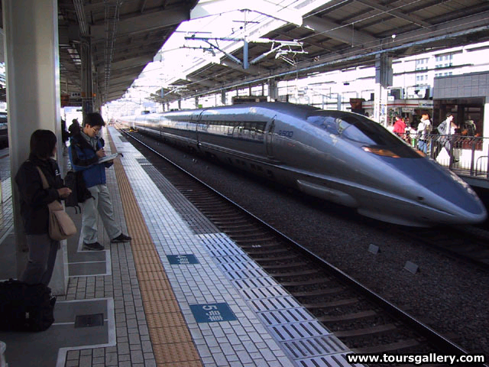
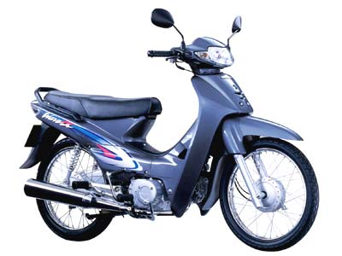
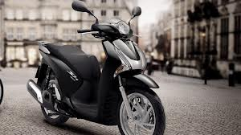
Quyền được tự do nghiên cứu khoa học
ĐƯỜNG SẮT
Xe máy
Xe ga
Quyền đưa ra phát minh sáng kiến, cải tiến
kĩ thuật hợp lí hoá sản xuất

Slide 35
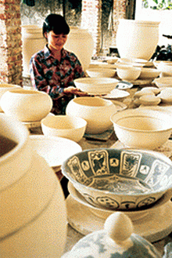
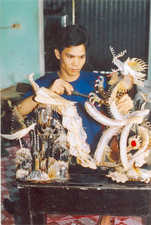

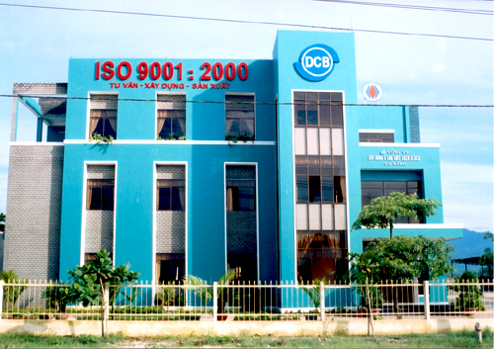
Quyền sáng tác văn học, nghệ thuật,
khám phá khoa học

Slide 36
QUYỀN TÁC GIẢ
Quyền sáng tạo của công dân được quy định trong pháp luật gồm
QUYỀN SỞ HỮU CÔNG NGHIỆP
QUYỀN HOẠT ĐỘNG KHOA HỌC, CÔNG NGHỆ

Slide 37
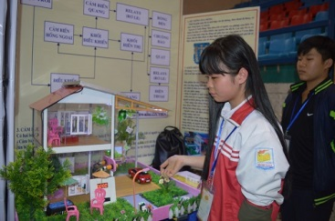
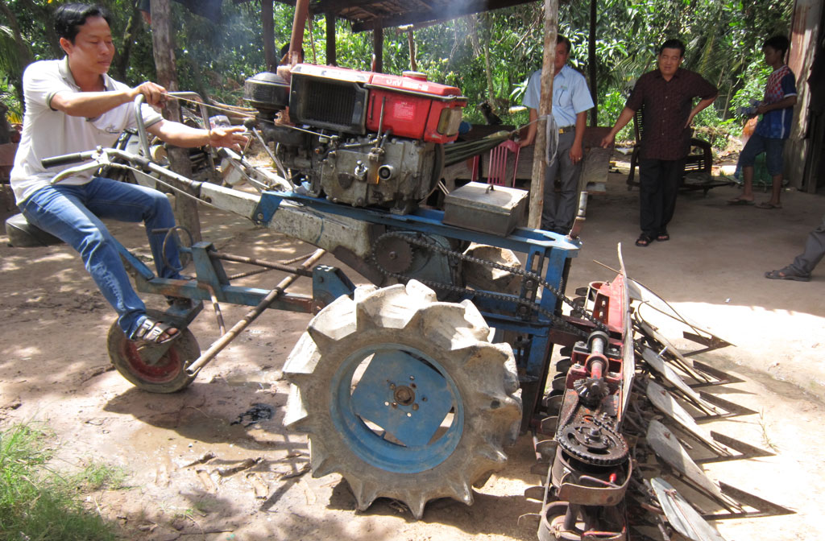
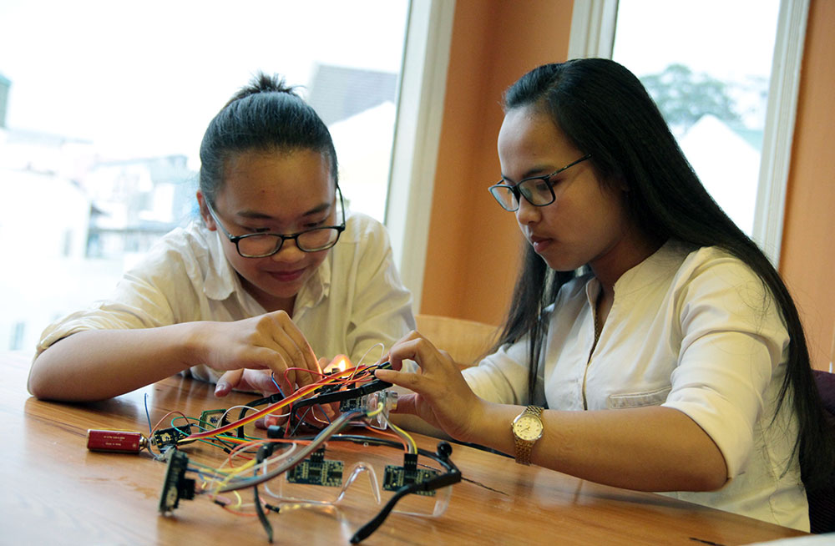
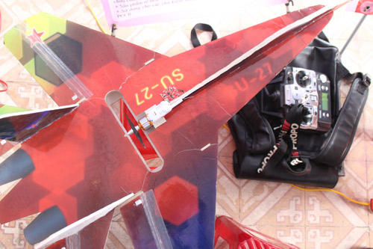
Ngôi nhà thông minh và tiết kiệm điện
( lớp 7 Hà Nội)
Nông dân Nguyễn Văn Bắc cải tiến máy cắt mè – Long An
Máy bay thăm dò đám cháy
Học sinh lớp 9 miền núi Nam Đông – Huế
Kính thông minh trợ giúp người khiếm thị
Học sinh – Đà Nẵng

Slide 38
b, Quyền sáng tạo của công dân
* Khái niệm:
* Nội dung:
* Vai trò của pháp luật:

Slide 39
VAI TRÒ CỦA PHÁP LUẬT
Khuyến khích tự do
sáng tạo, ứng dụng
tiến bộ khoa học
kĩ thuật và công nghệ
Phổ biến các tác phẩm
Và công trình khoa học
Bảo vệ quyền
sáng tạo
của công dân
Thông qua các
quy định
của pháp luật

Slide 40
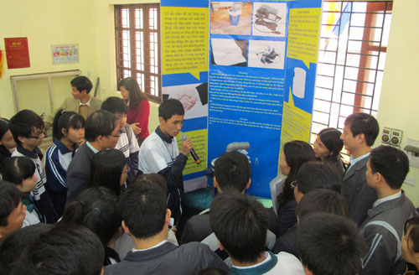
Thuyết trình sản phẩm “Thiết bị lọc bụi sử dụng cho các xưởng sản xuất nhỏ” cấp cơ sở năm 2014 của học sinh Trường THPT Lý Thái Tổ (thị xã Từ Sơn – Bắc Ninh)

Slide 41
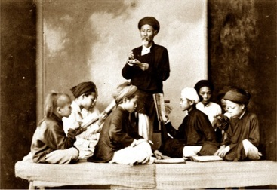
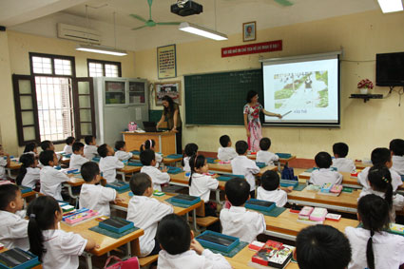
Củng cố
Việt Nam thời phong kiến
Việt Nam thời kì xây dựng XHCN

Slide 42
Câu 1. Quyền đưa ra phát minh, sáng chế, sáng kiến cải tiến kỹ thuật là thuộc quyền nào dưới đây của công dân ?
A. Quyền sáng tạo. B. Quyền được phát triển. C. Quyền học tập. D. Quyền lao động.
Câu 2. Quyền sáng tạo của công dân không bao gồm nội dung nào dưới đây ?
A. Tự do nghiên cứu khoa học. B. Kiến nghị với các cơ quan, trường học.
C. Đưa ra phát minh, sáng chế. D. Sáng tác văn học, nghệ thuật.
Câu 3. Công dân có quyền học ở các cấp / bậc học, từ Tiểu học đến Đại học và Sau Đại học theo quy định của pháp luật là thể hiện
A. quyền học không hạn chế. B. quyền học thường xuyên.
C. quyền học ở nhiều bậc học. D. quyền học theo sở thích.
Câu 4. Quyền học của công dân không bị phân biệt đối xử về dân tộc, tôn giáo, nguồn gốc của gia đình thể hiện quyền nào dưới đây của công dân ?
A. Bình đẳng giữa các dân tộc, tôn giáo. B. Bình đẳng về hoàn cảnh gia đình.
C. Bình đẳng về thời gian học tập . D. Bình đẳng về cơ hội học tập.
Câu 5. Công dân có thể học bằng nhiều hình thức khác nhau và học ở các loại hình trường, lớp khác nhau là biểu hiện của quyền
A. học thường xuyên, học suốt đời. B. tự do học tập.
C. học bất cứ nơi nào D. bình đẳng về trách nhiệm học tập.
Câu hỏi trắc nghiệm
A
B
A
D
A

Slide 43
Hướng dẫn học sinh học bài mới
Làm bài tập 2,3 trong sách giáo khoa và chuẩn bị bài 8 tiết 2

Slide 44

Cảm ơn quí thầy cô và các bạn đã lắng nghe. Chúc các em học tốt

